Slide 1

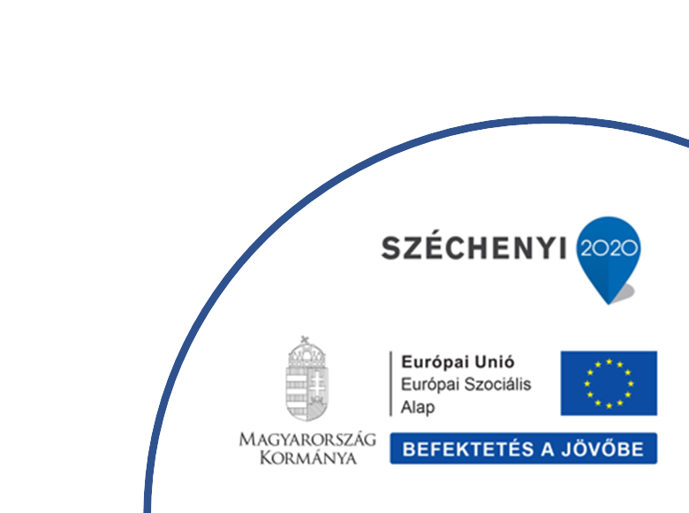
ASP Gazdálkodási szakrendszer szakmai napja
ASP adókövetelések kezelése,
72 menüpont
2021. Január 19.
A prezentáció az IdomSoft Zrt. tulajdonát képezi, szerzői jog védi.

Slide 2

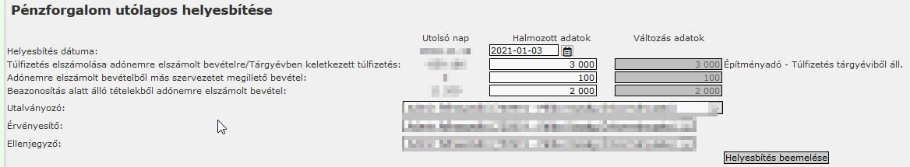
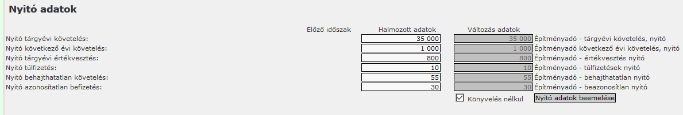
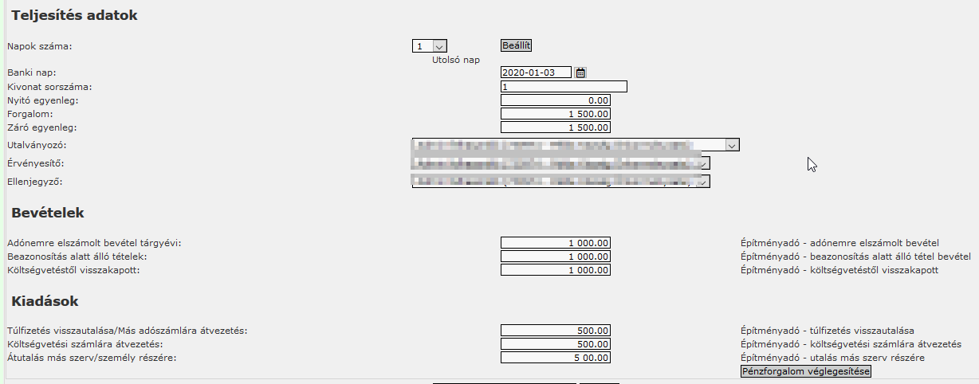
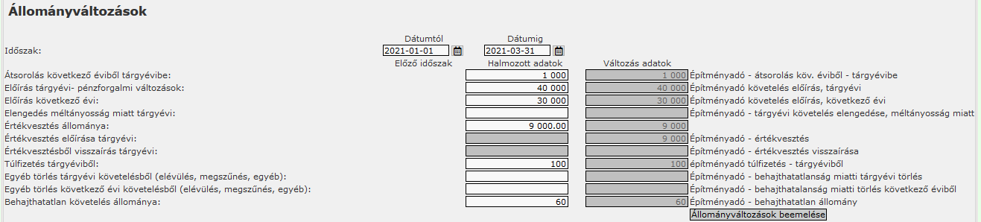
Az ASP szakrendszerei közül az ADÓ és a Gazdálkodási szakrendszer között integrációs kapcsolat fontosabb lépései
Az ASP ADÓ szakrendszerből a helyi adókra vonatkozó
adatok átemelhetőek,
vagy az
adatok kézi rögzítés útján is feldolgozhatóak.

Slide 3
Az adatok átemelésének feltételei
Az adatok átemeléséhez fontos, hogy az ASP ADÓ szakrendszerben
minden hó végéig megtörténjen az összes adónemre vonatkozóan a tételek feldolgozása
készüljön el a főkönyvi feladásra vonatkozó számfejtés,
az adatok átvétele az ASP ADÓ szakrendszerben előálló „Átadott adatok a gazdálkodási szakrendszernek” tábla felhasználásával történik.
Az integrációs kapcsolat során az ASP ADÓ szakrendszerben teljeskörűen rögzített és mentésre került adó bankszámla kivonatok átemelése is megtörténik.

Slide 4
Az adatok átemelésének feltételei
A bankszámla kivonatok tételei megadott időszakra, napi bontásban emelhetők át a gazdálkodási szakrendszerbe.
Az átemelt tételek az előre rögzített kontír kódok segítségével automatikusan kontírozásra kerülnek.
Mindezek feltétele, hogy a gazdálkodási szakrendszer 112 mp-ban legyen az adott költségvetési évre vonatkozóan adónemenként nyitó követelés előírás évben esedékes, valamint évet követően esedékes bontásban.
A 72 mp-ban átemelt adatokat a 112 mp-ban nem kell rögzíteni a tételeket, mivel a követelés állományban bekövetkezett változásokat a rendszer a továbbiakban az átemelt adatoknak megfelelő összegben automatikusan rögzíti.

Slide 5
Az adókövetelések kezelése
Az adókövetelések kezelése:
Egy-egy adónemet
egy-egy követelésen és a követeléshez kapcsolódó bizonylaton javasolt kezelni.
ehhez kapcsolódnak a pénzforgalom utalványrendeletei
ekkor megvalósul az
  1 adónem = 1 követelés = (1 pénzforgalom nélküli változások bizonylata + 1 pénzforgalomhoz kapcsolódó bizonylat(ok) és utalványrendelet(ek) ) megoldása.
Az adónemre el nem számolható bevételeket és kiadásokat tartalmazó utalványrendeleteket (melyek csak pénzügyi számvitelben történő könyvelést foglalnak magukban) nem szabad a követeléshez kapcsolni.

Slide 6
Az adókövetelések kezelése
Az adókövetelések rendezése során tapasztaltak
A 991 menüpont ellenőrzésének lefuttatása során, az adókövetelések bizonylatai a legtöbb esetben a bizonylatok hibás egyenlegeinek ellenőrzéséhez kerültek be, hibás tételként, melyeket ellenőrizni kellett.
Az ellenőrzések elvégzése során a jellemzően előforduló hibák okai:
  1 adónem több követelésre, több bizonylatra került rögzítésre
  Az összes adónem egy követelésen szerepelt, több bizonylaton
  Az összes követelés (B3*,B4*…stb.) egy követelésen szerepelt, több pénzforgalom nélküli változások bizonylatán
    A követelés és az értékvesztés adatai, az értékvesztés visszaírása külön – külön bizonylatokon, eltérő főkönyvi számlákon kerültek rögzítésre
    A rendezés során egy adónem egy követelésre ill. egy bizonylatra került.
  A 112 mp-ban az adóköveteléshez automatikus kontírsablont kapcsoltak

Slide 7
A 72 menüpontban való rögzítések megkezdése előtti feladatok
2020. évre vonatkozóan:
Az adó követelések felülvizsgálata
a követelések rendezésére lehetőség szerint a zárást megelőzően kerüljön sor (amennyiben szükséges)
  (Egy-egy adónemet egy-egy követelésen kezeljünk, a pénzforgalom nélküli változások egy bizonylaton szerepeljenek.)
Ha a követelések rendezésére nem történik meg teljeskörűen a zárást megelőzően, akkor a rendezés 2021. évben is elvégezhető. (amennyiben a 991 mp ellenőrzése 2020. évre nem jelzi hibásnak a tételeket)
  Ebben az esetben az alábbiakat kell figyelembe venni
    A kiválasztott követeléshez kapcsolódó bizonylaton van –e nyitó tétel (55 vagy 98 biz.nem)
    Ha több bizonylat is kiválasztható, egy bizonylat kerüljön kiválasztásra, és arra a bizonylatra kell átvezetni a tételeket (azt a bizonylatot, amelyre már nem szeretnénk a kontírozást megtenni, azokat le kell nullázni)
Fontos!
A 72 mp használatát követően az adó bankszámlák beemelését nem kell megtenni!
Elvégzendő feladatok

Slide 8
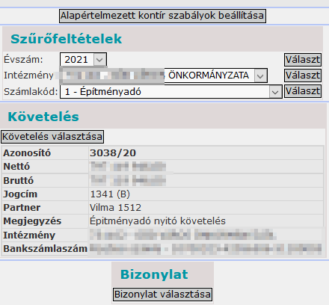
A 72 menüpontban való rögzítések megkezdése előtti feladatok
Milyen adatok megadása szükséges a 72 menüpontban?
A menüpontba belépve ki kell választani:
az évszámot
az intézményt,
a számlakód mezőben a megfelelő adónemet, majd
az adónemhez előzőleg létrehozott követelést.
Fontos!
A 112 mp- ban rögzített követelésen ne legyen
automatikus kontir sablon kiválasztva

Slide 9

A 72 menüpontban való rögzítések megkezdése előtti feladatok
Minden évben a 72 mp-ban való rögzítés megkezdése előtti teendők:
A központilag beállított szabályok ellenőrzése az adott költségvetési évre
Fontos, hogy lehetőség van a szabályok nyomtatására is, mely segíthet az ellenőrzés elvégzésében
Az <Alapértelmezett kontír szabályok beállítása> funkciónál ellenőrizhetjük a központilag beállított szabályokat, a központi szabályokon szereplő főkönyvi számokat a korábbi rögzítések során a központi sablonokon lévő főkönyvre történt-e a könyvelés?
  Ha nem a központi sablonok szereplő főkönyvön vannak a könyvelt tételek, akkor:
    alábontott főkönyvek használata esetén, a 72 mp-ban be kell állítani az alábontott főkönyvet (ehhez nem szükséges új sablon), ellenkező esetben a központi sablonon lévő főkönyvre történik meg a könyvelés
    Azok a felhasználók, akik korábban alábontott főkönyvre rögzítettek, és a továbbiakban mégsem az alábontott főkönyvet szeretnék használni a 72 mp-ban, hanem a központi sablon főkönyvét, akkor a korábbi könyvelések helyesbítését kell elvégezni a 1423 mp-ban
    Saját sablon beállítására is lehetőség van (ha saját sablon kerül beállításra, fontos, hogy milyen központi sablont helyettesítünk, a saját sablon elkészítésekor figyeljünk a kontírozás helyének pontos meghatározására)
  Évváltáskor a központi sablonok másolása megtörténik (van olyan adónem, ahol nincsenek központi sablonok beállítva)

Slide 10
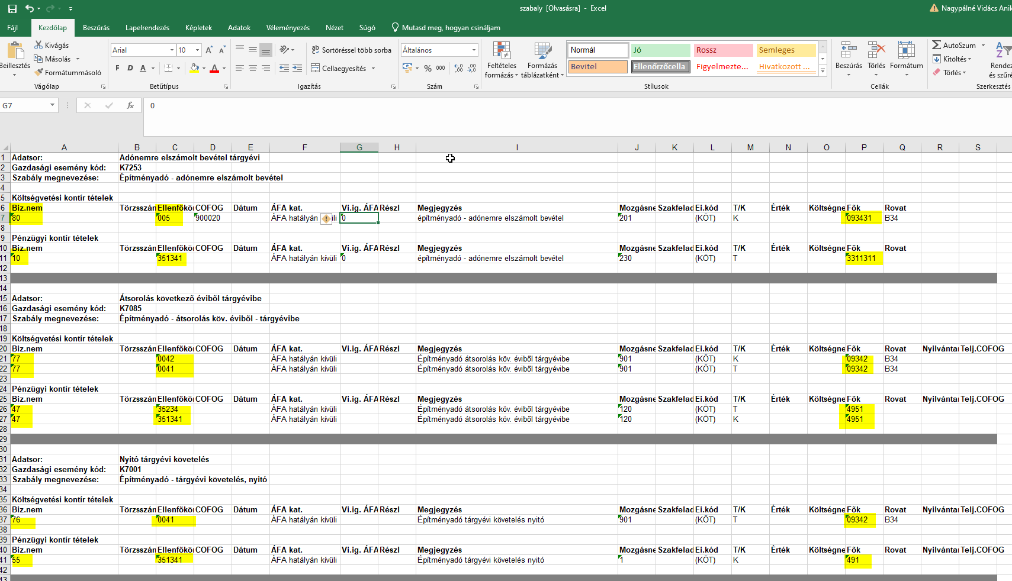
A 72 menüpontban való rögzítések megkezdése előtti feladatok

Slide 11
A 72 menüpontban való rögzítések megkezdése előtti feladatok
A központilag létrehozott kontír szabályok a K7… kóddal kerültek jelölésre.
Abban az esetben, ha a központi kontír szabályokon lévő főkönyv nincs az intézményhez rendelve, akkor a rendszer figyelmeztető üzenetet küld:

Slide 12
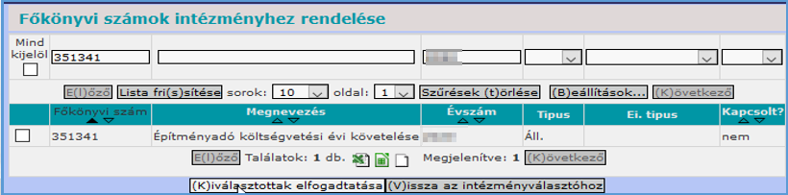
A 72 menüpontban való rögzítések megkezdése előtti feladatok
Ellenőrzés:
A 223 mp-ban ellenőrizve, valóban azt láthatjuk, hogy nincs az intézményhez rendelve a 351341 ellenszámla:
Fontos!
A főkönyv hozzárendelését követően a kontírozás automatikusan meg fog történni.

Slide 13



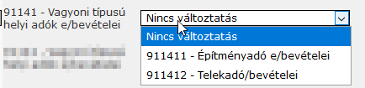
A 72 menüpontban való rögzítések megkezdése előtti feladatok
A központilag betöltött sablonokban a következő adatok írhatóak felül, a lenyíló lehetőségek közül választva:
- részletezőkód
- könyvviteli ellenszámla
- könyvviteli számla

Slide 14


A 72 menüpontban való rögzítések megkezdése előtti feladatok
Fontos !
a kontírozás során a rendszer az előirányzat kódot a 112 menüpontban létrehozott követelésből veszi át (a kontírozási szabályokban bármilyen előirányzat kód megadható)
lehetőség van saját sablon beállítására is, de csak az előirányzat kód eltérés miatt nem kell saját sablont rögzíteni.
A sablon létrehozható a 254 menüpontban, és a 72 mp-ban az adott sorhoz tartozó kontír szabály mellett lévő választ gombra kattintva a saját sablon kiválasztható, a módosítást követően, a beállítások mentése után, az így megadott sablon szerint történik meg a kontírozás.
Fontos!
A sablon választását követően a visszalépés melyik funkció gombbal történik meg!
Ha a <Vissza a sablon megtartásával> gombbal lépünk ki, a sablon megmarad.
Ha a <Vissza> gomb használatával lépünk ki, töröljük a sablon!
Következmény: adat átemeléskor / adat beírásakor a bizonylat elkészül, de nem kerül rá kontírtétel

Slide 15


A 72 menüpontban való rögzítések megkezdése előtti feladatok
Ha mégsem a saját sablont szeretnék használni, akkor a
gombbal a sablonok visszaállíthatóak.
Ha 72 mp-ban a saját sablonok kerülnek beállításra, belépéskor megjelenik egy tájékoztató üzenet is :
(Vigyázzunk, hogy a sablonok ellenőrzésekor nehogy kitöröljük a sablont, mert akkor az automatikus kontírozás nem fog megtörténni!)
Amennyiben a kontír szabályok ellenőrzése / módosítása megtörtént, az adatrögzítés megkezdődhet.

Slide 16
Az adatok átemelése és feldolgozása
Az ASP ADÓ szakrendszerből az adatimportálás és feldolgozás folyamata során a kapott adatok 4 elkülönített részre bontva kerülnek feldolgozásra:
- Nyitó adatok
- Állományváltozások
- Pénzforgalom utólagos helyesbítése
- Teljesítés adatok (csoportosítva bevételi illetve kiadási adatokra)

Slide 17

Az adatok átemelése és feldolgozása
A nyitó adatok, az állományváltozások és a pénzforgalom utólagos helyesbítésénél az adatok
3 oszlopban szerepelnek a felületen:
Előző időszak (itt feltüntetésre kerül az utolsó adatbeemelés időpontja, illetve a beemelt időszak utolsó dátuma). Az oszlop adata felületről nem módosítható.
„Halmozott adatok” oszlopba az ASP ADÓ szakrendszerből lekért állományi adatok kerülnek (Fontos: Az oszlopban előállt adatok indokolt esetben kézi úton módosíthatóak)
„Változás adatok” oszlopot a rendszer az előző értékekből számolja
A beemelt adatokból a végrehajtás előtt a program információkat jelenít meg annak érdekében, hogy a véglegesítés előtt ellenőrzésre legyen lehetőség.

Slide 18
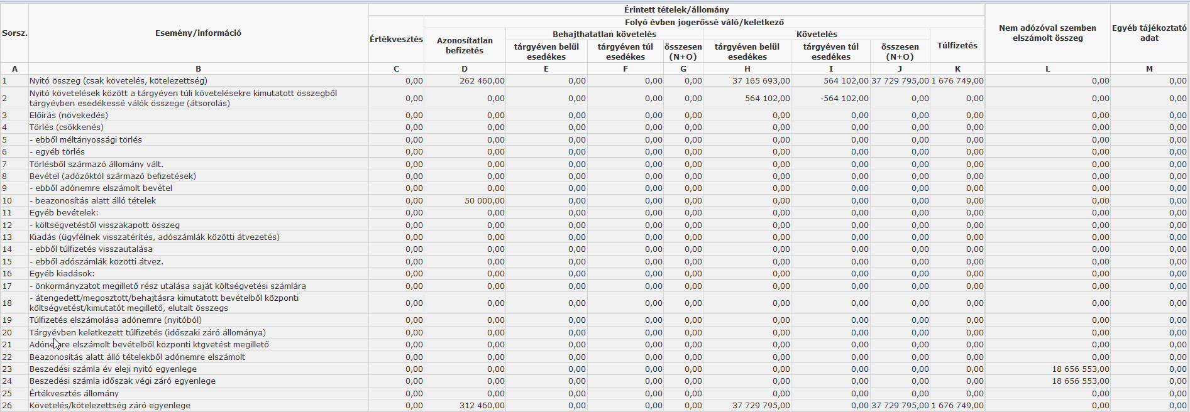
Az adatok átemelése és feldolgozása
Az ASP ADÓ szakrendszerből a pénzügyi teljesítés dátuma alapján átemelt összesítő táblázat.

Slide 19
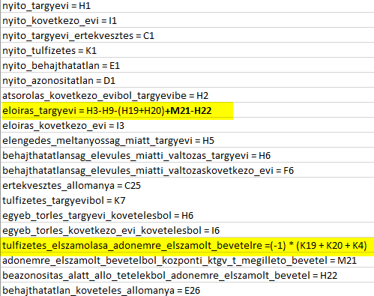
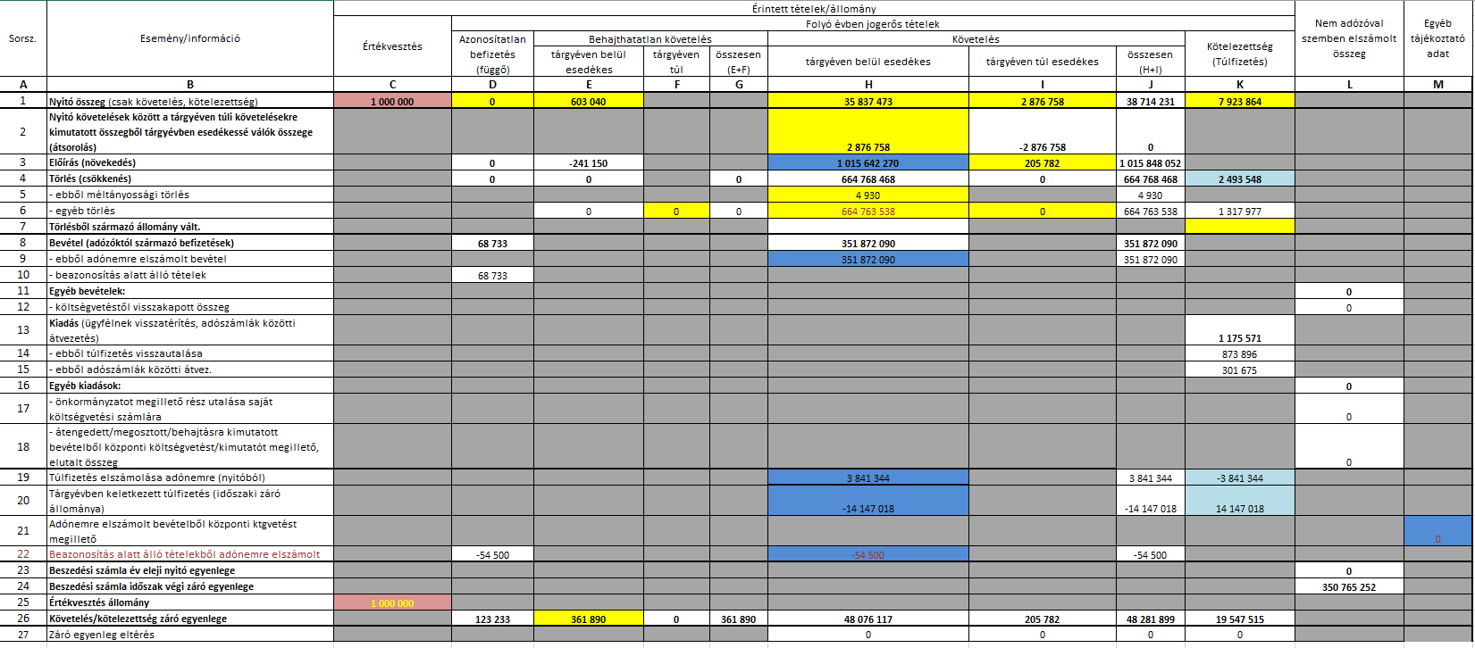
Az ASP ADÓ szakrendszerből átemelt összesítő táblázat celláinak megfeleltetése
Az ASP ADÓ szakrendszerből átemelt összesítő táblázat celláinak megfeleltetése a 72 mp-ban:

Slide 20
Nyitó adatok feldolgozása
Nyitó adatok feldolgozása
Az ASP ADÓ szakrendszerből átemelt nyitó adatokat a program megvizsgálja, összehasonlítja a KASZPER gazdálkodási szakrendszerben lévő könyvelt adatokkal:
A 72 mp-ban a kiválasztott követelésen, a könyvelt adatok között létezik-e kontír tétel a nyitó (55, 98) bizonylatnemeken?
  Ha igen,
  akkor tényleges adatfeldolgozás ezen a részen, ebben az esetben nem történik.
  A nyitó adatok beemelését Könyvelés nélkül kell elvégezni. Ebben az esetben az <Előző időszak> oszlopába bekerülnek a nyitó adatok, de a 1423 mp-ban nem történik tényleges könyvelés, hiszen a rendszerben már van nyitó adatunk könyvelve.

Slide 21
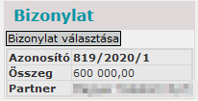
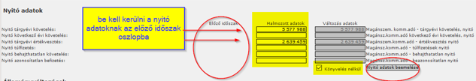
Nyitó adatok feldolgozása
Miért van szükség arra, hogy könyvelés nélkül emeljük be a nyitó adatokat?
    A <Változás adatok> oszlopban lévő adatokat a rendszer az <Előző időszak> oszlopban lévő adatból és a <Halmozott adatok> oszlopban lévő állományi adatokból számolja ki.
    Mivel a rendszer az <Előző időszak> oszlopában lévő adatokkal is számol, ezért van szükség arra, hogy a nyitó adatoknál az <Előző időszak> oszlopba bekerüljenek az adatok.
  Fontos! Hogy a könyvelt tételek és a mezők értékeinek összehasonlítása megtörténik, és eltérés esetén hibajelzést ad a program, melyet az ASP ADÓ szakrendszer ügyintézőjével egyeztetni kell.
  Ha van már nyitó bizonylatnemmel könyvelt kontír tétel a kiválasztott követelésen, akkor a <Bizonylat választása> lehetőségnél megjelenik a bizonylat sorszáma. (abban az esetben, ha az adott követeléshez több bizonylat is kiválasztható, akkor először rendezzük egy bizonylatra a könyvelési tételeket.)

Slide 22
Nyitó adatok feldolgozása
  Ha még nincs könyvelt nyitó adat, akkor (Új indulók)
  a rendszer megvizsgálja, hogy a követelésen lévő adatok egyeznek-e a kiválasztott követelés adott évre szóló tételsorok adatával, ha az adatok rendben vannak a program a kontírozást elvégzi.
  (Az értékvesztés összege, nem szerepelhet a 112 mp-ban rögzített követelésen.)
  A nyitó adatok beemelésekor a <Könyvelés nélkül> előtt lévő négyzetet ne jelöljük ki.
  Fontos!
  Az értékvesztés állományára vonatkozó adat jelenleg az ASP ADÓ szakrendszerből nem kerül átemelésre, ennek összegét az ASP ADÓ szakrendszerből külön lekért lista alapján, kézi úton kell beírni a megfelelő cellába.
(Az értékvesztés C1 és a C25 cellában való adatainak megjelenítése folyamatban van, az ASP ADÓ szakrendszerben előreláthatólag márciustól.)

Slide 23
Nyitó adatok feldolgozása
Az adatok beemelése során a rendszer megerősítést kér.
Véglegesítésekor a program tájékoztató üzenetben megjeleníti a létrehozott bizonylat sorszámát.
A bizonylat a 1421 mp-ba kerül, a kontírozási tételek automatikusan előállnak, a sablonokon szereplő adatok alapján.
Amennyiben az adatok helyesek, az Igazolás és véglegesítés elvégezhető, a bizonylat a 1423 mp-ba kerül át.
Azoknak a nyitó tételeknek a kontírozási tétele, melyekhez nem kapcsolódik költségvetési számvitel (túlfizetés, azonosítás alatt álló), a 94 mp-ba kerülnek, ezeket is könyvelni kell.

Slide 24
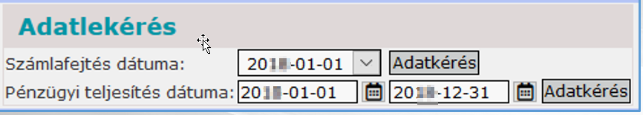
Pénzforgalmi tételek
Pénzforgalmi tételek
Fontos,
minden esetben a legutolsó alszámú követelés kerüljön behívásra, és az adott adónemhez rögzített követelés legyen.
Az ASP ADÓ szakrendszerből történő forgalmi adatok átemeléshez az Adatlekérés részen ki kell tölteni a Pénzügyi teljesítés dátumát.

Slide 25
Pénzforgalmi tételek
A lekért időszak
minden egyes banki napjára átemelésre kerülnek a teljesítés adatok a bevételek és kiadások jogcímenkénti bontásában.
az utalványrendeletek automatikus ellenjegyzése céljából, az aláírók a 72 mp felületén kiválaszthatóak.
a pénzforgalmi adatok gazdálkodási szakrendszerbe történő beemelése a <Pénzforgalmi adatok véglegesítése> funkcióval véglegesíthető.
Az adatok beemeléséhez a rendszer megerősítést kér.

Slide 26
Pénzforgalmi tételek
Azon pénzforgalmi tételekhez, melyeknek könyvelése költségvetési számvitelt is érint,
  pl. az adónemre elszámolt bevételek, a rendszer minden egyes banki naphoz létrehoz egy bizonylatot és egy utalványrendeletet, ezeken a kontírozási tételek automatikusan előállnak.
  (Bizonylatok 1421 mp-ba utalványrendeletek 91 mp-ba találhatóak)
Azon pénzforgalmi tételek esetében, ahol nincs követelés kapcsolat – amelyeket csak a pénzügyi számvitelben kell elszámolni - az automatikus feldolgozás során elkészül az utalványrendelet.
A kontírozási tételek ellenőrzését követően a könyvelés elvégezhető.

Slide 27
Állományváltozások feldolgozása
Állományváltozások feldolgozása
a rendszer az egyes mezőkbe beemelt értéket a korábbi beemelt értékekkel összehasonlítja,
feldolgozásukra csak eltérés esetén kerül sor.
az állományváltozások nem tartalmazhatják a pénzforgalmilag teljesült adatokat a túlfizetés kivételével.
az állományváltozásoknál az adatbeemelés elegendő negyedévente a mérlegjelentés készítésekor, de a gyakoribb adatbeemelés is lehetséges.
Fontos!
A különböző időszak adatainak feldolgozása a nyitáshoz kapcsolódó bizonylaton történik meg.
A bizonylat összegét a rendszer automatikusan változtatja meg.
A változtatás során új alszámú bizonylat jön létre, a korábbi bizonylat inaktiválása mellett. Ezzel a működéssel valósul meg az, hogy a nem pénzforgalmi állományváltozások egyetlen bizonylaton vannak kezelve. Az új kontír sorok könyvelt állapotban jöttek létre.
A bizonylatot a 1423 mp-ban találjuk meg.

Slide 28
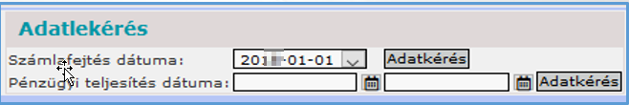
Állományváltozások feldolgozása
Ha valamely értékmezőbe ”-” előjelű adat kerül be, akkor a kontírsablon ellenkező T/K jelű rögzítést hajt végre előjel nélküli értékkel.
Az állományi adatok lekérésére szintén a felület alsó részén van lehetőség, a számlafejtés dátumának kiválasztásával.
Az Adatkérés gombra kattintva a rendszer átemeli az ASP ADÓ szakrendszerből az állományváltozás adatait.

Slide 29
Állományváltozások feldolgozása
Átemelésre minden esetben halmozott adat kerül,
  ha korábban már végeztünk adat beemelést,
  vagyis van az előző időszaknál adat,
  a rendszer kiszámolja a változás adatait, így a könyvelési tételek minden esetben csak a változásnak megfelelően állnak elő.

Slide 30
Pénzforgalom utólagos helyesbítése
Pénzforgalom utólagos helyesbítése
A 72 mp működési elve az ASP ADÓ szakrendszer működési elvét követi,
ebből következik, hogy minden adó számlára érkező bevétel adónemre elszámolt bevételként kerül könyvelésre.
a túlfizetéssel,
a központi költségvetést megillető bevétellel és a
beazonosítás alatt álló tételből adónemre elszámolt bevétellel kapcsolatos tételek rendezésére a pénzforgalom utólagos helyesbítése részen lehetséges (feltétel, hogy ezt megelőzően a pénzforgalmi adatok kerüljenek könyvelésre).

Slide 31
Pénzforgalom utólagos helyesbítése
A túlfizetésből adónemre elszámolt bevétel, valamint az
adónemre elszámolt bevételből túlfizetés különbségének adata automatikusan bekerül a megfelelő cellába.
Fontos!
Az adónemre elszámolt bevételből
a más szervezetet megillető bevétel kivezetése érdekében a sorhoz tartozó cellába kézi úton megadjuk az összeget.
A beazonosítás alatt álló tételekből adónemre elszámolt bevétel összege az ASP ADÓ szakrendszerből kerül átemelésre.
A helyesbítés adatok beemelésével az egyes helyesbítési tételekhez előáll a megfelelő előjelű bizonylat és utalványrendelet, valamint ezek kontírozási tételei (túlfizetés esetén az adat előjelétől függően).

Slide 32
Fizetési határidő kezelése a 72 mp-ban
Fizetési határidő kezelése a 72 mp-ban – 2020. év
Az adatátemelés során a követeléshez tartozó bizonylaton előírás történt, akkor, a fizetési határidő tekintetében, a 72 mp felületen megadott időszakig dátum került rá fizetési határidőként a bizonylatra. (pl.: 2020.03.31)
értékvesztés ill. annak visszaírása esetén, állományhoz alkalmazott automatikus kontír szabályon szereplő pénzügyi számvitel szerinti főkönyv alapján megállapítottuk, hogy értékvesztés vagy visszaírás-e az éppen aktuális könyvelés.
  Vizsgálat történt arra vonatkozólag, hogy az alaptételeken, azaz a 351* vagy 352* -ra könyvelt tételek esetében melyik a legkorábbi fizetési határidő, és a rögzítés a legkorábbi fizetési határidővel történt meg.

Slide 33
Fizetési határidő kezelése a 72 mp-ban
Fizetési határidő kezelése a 72 mp-ban – 2021. év
Az adó szakrendszerből átemelt adatok esetében az „Átadott adatok a gazdálkodási szakrendszernek” tábla nem tartalmaz fizetési határidőhöz kapcsolódó információt, ezért a 72 mp-ban elkészülő bizonylatok fizetési határidejét a rendszer az alábbiak szerint kezeli:
  A nyitó adatok,
  Állományváltozások,
  Pénzforgalom utólagos helyesbítése részekbe beírt vagy beemelt adatok alapján
    nyilvántartási ellenszámla: 0041 és/vagy könyvviteli ellenszámla 351* akkor a bizonylaton létrejövő kontírtételek fizetési határideje mindig az átemelési időszak évének 12-31 napja.
    Abban az esetben ha a nyilvántartási ellenszámla 0042 és/vagy a könyvviteli ellenszámla 352* akkor bizonylaton létrejövő kontírtételek fizetési határideje mindig a tárgyévet követő év 12-31 napja lesz.
    A fizetési határidő kezelését a felületi rögzítéseknél is a 142* menüpontokban, a fentiek alapján kell majd megtenni.

Slide 34
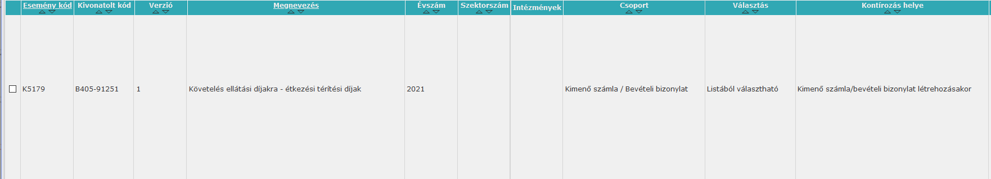
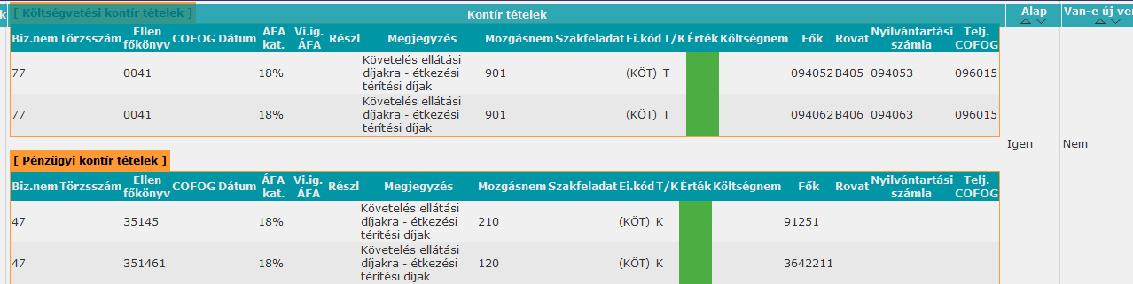
Kontírozási sablonok
(254) Kontírozási sablonok készítése
(saját sablon készítése)
A kontírsablonok fajtái:
- központi sablonok, ezeknek a sablonoknak az eseménykódja mindig K betűvel kezdődik és a táblázatban "Alap" oszlopának igen értékre szűréssel gyűjthetők ki.
- saját sablonok, melyeket a felhasználó tud rögzíteni.
  A saját sablonoknak két csoportja lehet:
    központi sablonból leszármaztatott sablonok
    önálló saját sablonok.

Slide 35
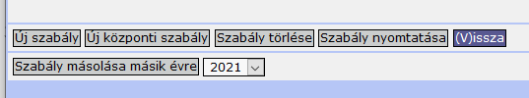
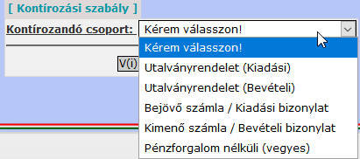
Kontírozási sablonok
Új szabály készítése: az "Új szabály" gombbal
  Válasszuk ki a kontírozandó csoportot!
    Utalványrendelet (Kiadási), (Bevételi),
    Bejövő számla/Kiadási bizonylat (Kiadási),
    Kimenő számla/Bevételi bizonylat (Bevételi)
    Pénzforgalom nélküli (vegyes),
  Fontos, hogy a kontírozandó csoport utólag nem módosítható, csak a szabály készítésekor lehet megadni

Slide 36
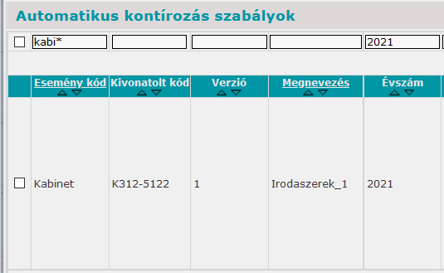
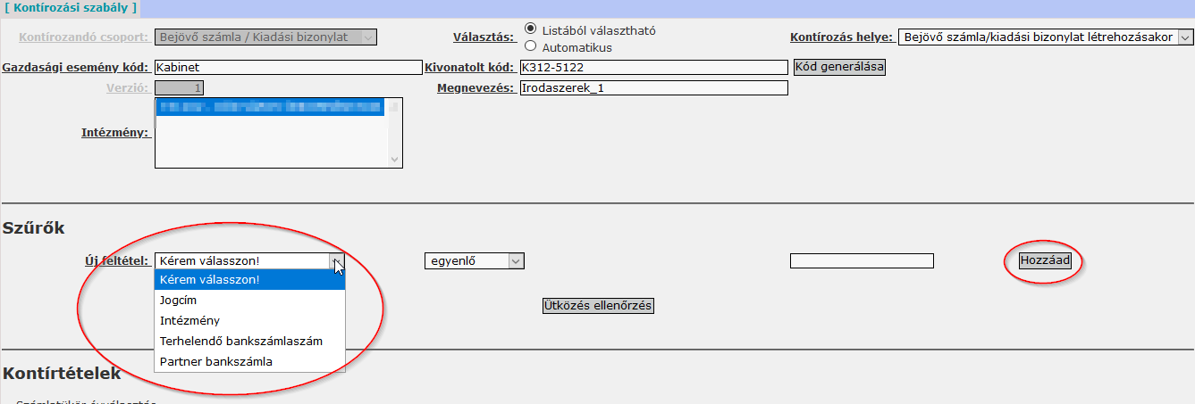
Kontírozási sablonok
  Gazdasági esemény kód: a felhasználó által megadott érték
  Kivonatolt kód
  Megnevezés: A szabály megnevezése. Tetszőlegesen megadható, a szabály könnyen azonosítható legyen.

Slide 37
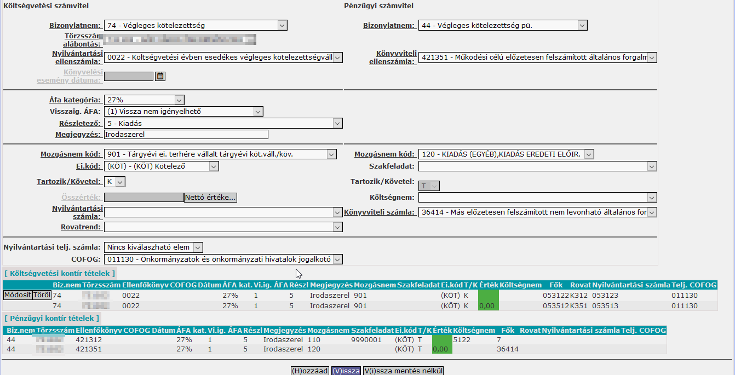
Kontírozási sablonok

Slide 38
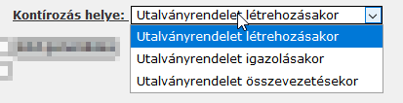
Kontírozási sablonok
  A szabály típusa lehet listából választható, vagy automatikus.
    A rendszer csak az automatikus típusú szabályok közül választhat,
    (pl. a szűrőknél jogcímet adunk megfeltételként ebben az esetben a feltételnek megfelelő jogcím választása esetén a kontírozás automatikusan megtörténik.)
    a felhasználók pedig csak a listából választható típusú szabályok közül választhatnak.
  Intézmény: Megadható, hogy mely intézmények használhatják a szabályt.
  Kontírozás helye:
    A hely beállításának csak az automatikus típusú szabályoknál van jelentősége. (Például egy olyan szabályt, aminek a helye az "utalványrendelet összevezetésekor", azt a rendszer nem fogja figyelembe venni az utalványrendelet készítésekor.)
  Feltétel mező, kitöltése
    ami jogcím, intézmény, terhelendő bankszámlaszám vagy partner bankszámla lehet.
  kontírozás adatait a szokott módon adjuk meg, annyi eltéréssel, hogy nem adunk meg "Könyvelési esemény dátumát" és "Összértéket".
  A „Vissza" gombra kattintva elmentjük a szabályt és befejezzük a szerkesztését.

Slide 39
Kontírozási sablonok
Listából választható kontírozási szabályok választásának lehetősége:
  Minden kontírozási felületen, ahol <Kontír betöltése> felírat látható
    <Választ> gombra kattintva megjelenik egy lista a választható szabályokkal.
  Ezen kívül a 112 mp-ban az <automatikus kontír sablon> felíratnál a követeléshez / kötelezettségvállalásokhoz sablonok választhatóak ki.
  Csoportos kontírozás során a 1230 mp-ban, a 1370 mp-ban és a 1421 mp-ban is kiválaszthatóak a sablonok a kontírozáshoz
  Kimenő számla táblázatból való betöltése során, a táblázat AY oszlopában a kontír sablon eseménykódja megadható

Slide 40
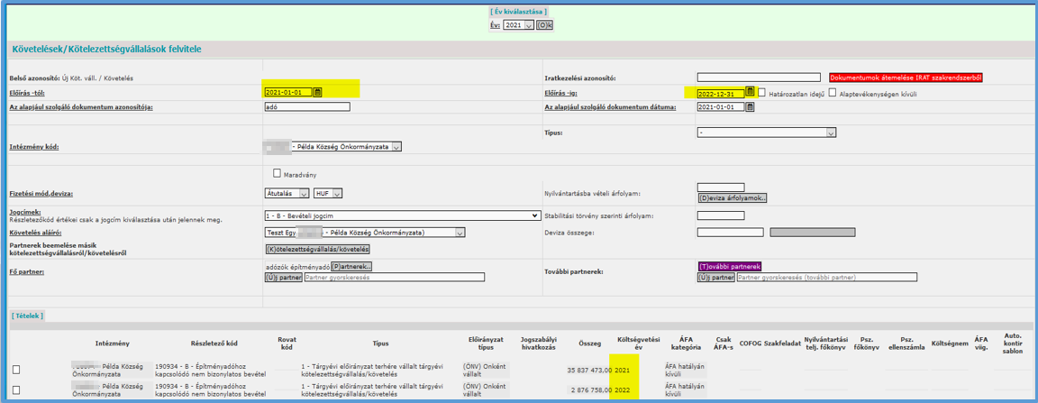
Adatok átemelése a 72 mp-ban
A 112 mp-ban létrehozott követelés adatai

Slide 41
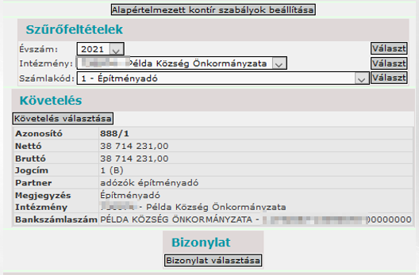
Adatok átemelése a 72 mp-ban
Adatok a 72 mp-ban

Slide 42
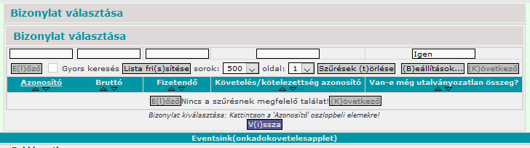
Adatok átemelése a 72 mp-ban
Adatok a 72 mp-ban
A <bizonylat választása> lehetőségnél nem jelenik meg bizonylat

Slide 43
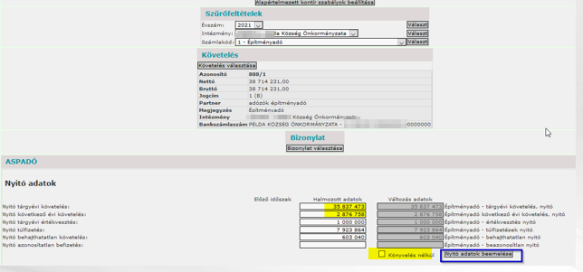
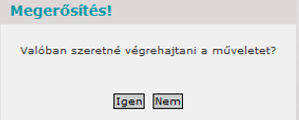

Adatok átemelése a 72 mp-ban
Adatok a 72 mp-ban

Slide 44
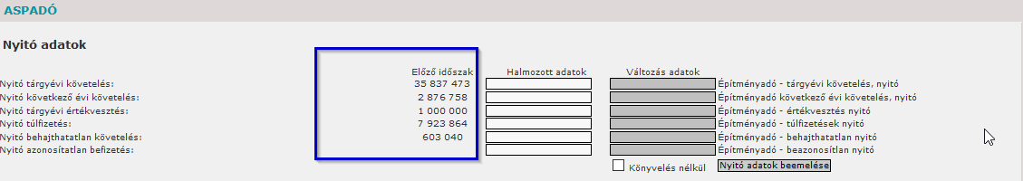
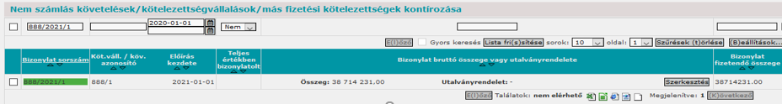
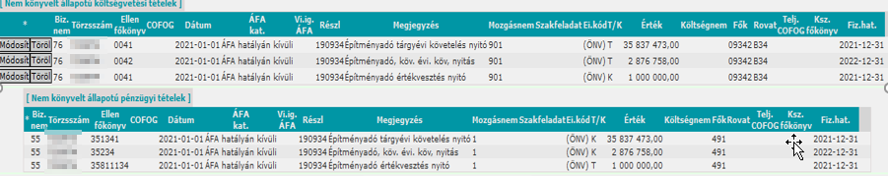
Adatok átemelése a 72 mp-ban
A 72 mp felületén az előző időszak oszlopában megjelennek a nyitó adatok
A bizonylat a 1421 mp-ba kerül, mert ebben az esetben új bizonylat jött létre és kontírozott állapotban. A követeléssel megegyezően
A bizonylat kontír tételei
A bizonylatot igazolni és véglegesíteni kell, akkor kerül könyvelt állapotba

Slide 45
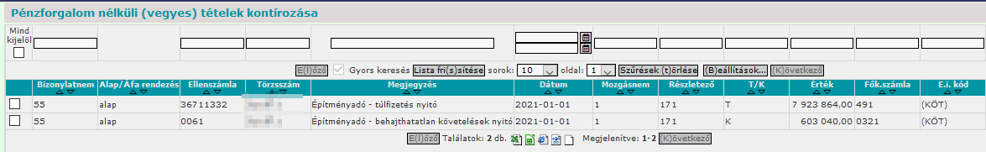

Adatok átemelése a 72 mp-ban
A túlfizetés és a behajthatatlan követelések nyitó adatainak ellenőrzése a 94 mp-ban
A tételek könyvelését el kell végezni a 94 mp-ban.
Az elkészült bizonylat száma tájékoztatásként megjelenik a felületen
Elkészült bizonylatok:
2021/EÁ-………./1

Slide 46
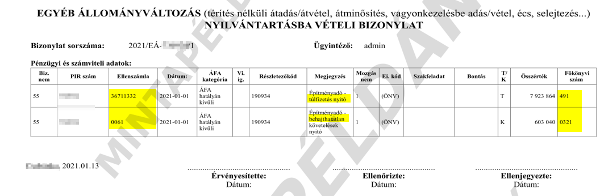
Adatok átemelése a 72 mp-ban
Egyéb állományváltozások bizonylata

Slide 47
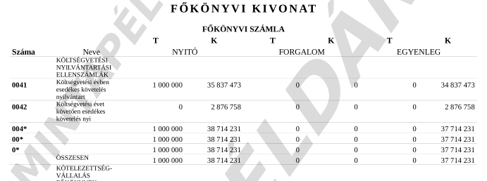
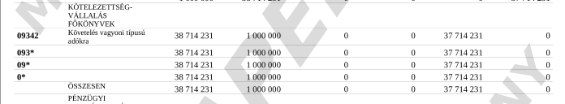
Adatok átemelése a 72 mp-ban
A nyitó főkönyv ellenőrzése:
Követelés Főkönyvek

Slide 48
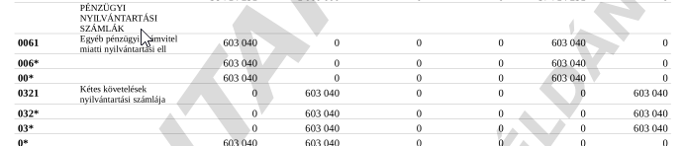
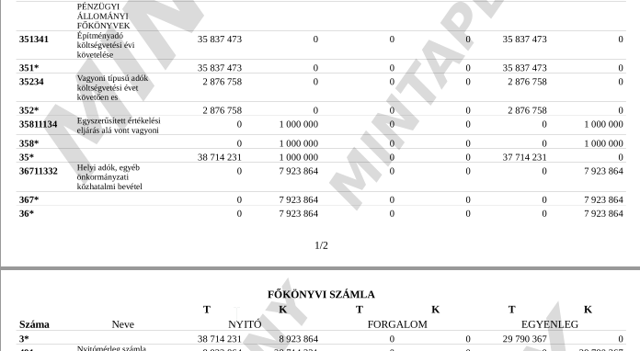
Adatok átemelése a 72 mp-ban
PÉNZÜGYI NYILVÁNTARTÁSI SZÁMLÁK
PÉNZÜGYI ÁLLOMÁNYI FŐKÖNYVEK

Slide 49
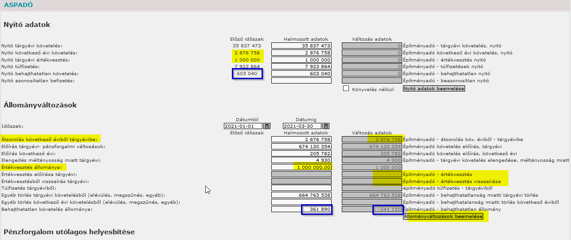
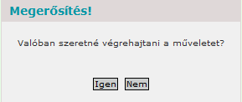

Adatok átemelése a 72 mp-ban
Az állományváltozások beemelése:
Az <Időszak> adatainak megadása
Megerősítést követően
A módosított bizonylat azonosítóját
láthatjuk:
Új alszámú bizonylat jött létre.

Slide 50
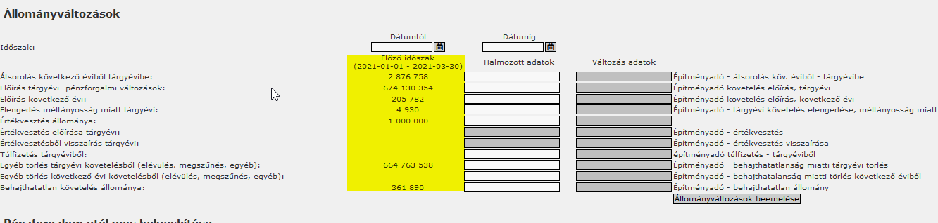
Adatok átemelése a 72 mp-ban
Az állományváltozások beemelésével az előző időszak oszlopba bekerültek az adatok.

Slide 51
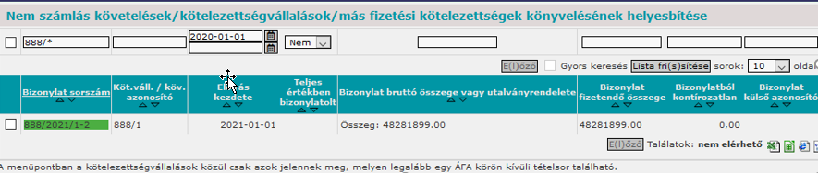
Adatok átemelése a 72 mp-ban
A kontír tételek ellenőrzése a 1423 mp-ban
A bizonylat összege automatikusan módosult:

Slide 52
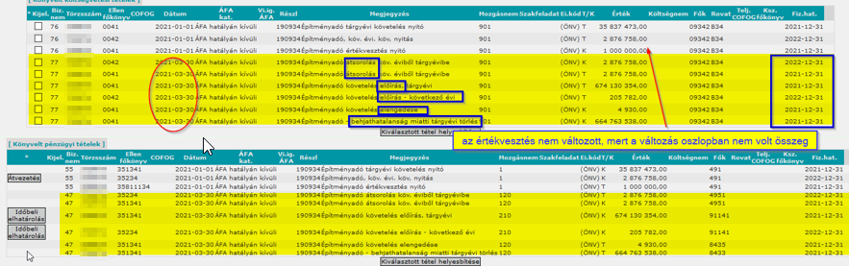
Adatok átemelése a 72 mp-ban
A bizonylat kontírjai automatikusan rákerültek a bizonylatra, a fizetési határidő a 2021. évi változások alapján jelenik meg.

Slide 53
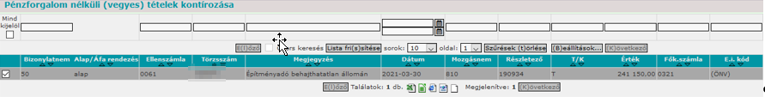
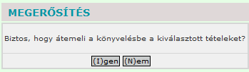
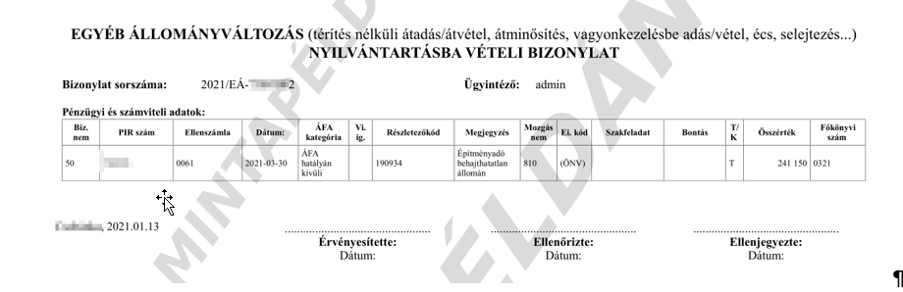
Adatok átemelése a 72 mp-ban
A behajthatatlan követelés állomány változásának ellenőrzése, és könyvelése
A rendszer megerősítést kér:
Az igen gombra kattintva a bizonylat elkészül, a tételek könyvelésre kerülnek.
Elkészült bizonylatok:
2021/EÁ-……../2

Slide 54
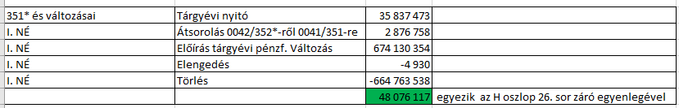
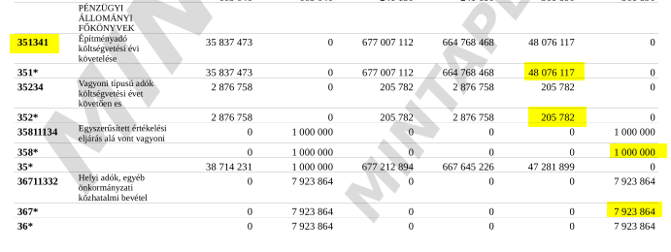
Adatok átemelése a 72 mp-ban
Ellenőrzések:
A főkönyvi kivonat ellenőrzése

Slide 55

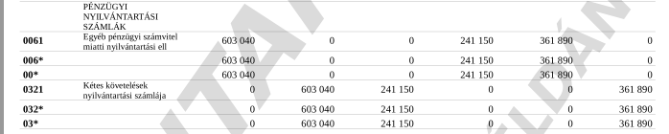
Adatok átemelése a 72 mp-ban
Ellenőrzés

Slide 56
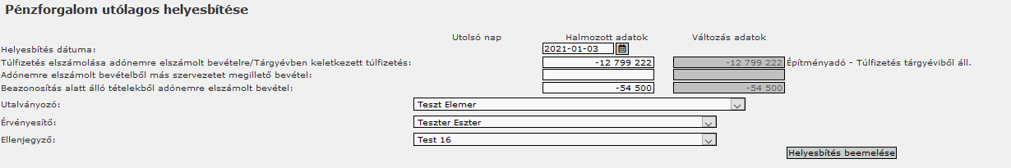


Adatok átemelése a 72 mp-ban
Pénzforgalom utólagos helyesbítése
A rendszer megerősítő üzenetet küld:
A rendszer tájékoztató üzenetet küld: A pénzforgalom beemelése sikeresen megtörtént!

Slide 57


Adatok átemelése a 72 mp-ban
Az utalványrendelet ellenőrzése
Beemelést követően az adatok az előző időszak adatainál jelennek meg

Slide 58

Adatok átemelése a 72 mp-ban
A bizonylat ellenőrzése a 1421 mp-ban
A bizonylat igazolása és véglegesítése után a 1423 mp-ban kerül.

Slide 59


Adatok átemelése a 72 mp-ban
Az utalványrendelet a 91 mp-ban kontírozott állapotú, ellenőrzést követően igazolni és véglegesíteni kell
Az utalványrendelet kontírjai:

Slide 60



Adatok átemelése a 72 mp-ban
Teljesítés adatok átemelése
a rendszer megerősítő üzenetet küld:
Az <igen> gombra kattintva a rendszer tájékoztató üzenetet küld:

Slide 61

Adatok átemelése a 72 mp-ban
A teljesítés adatok beemelését követően a felület ellenőrzése

Slide 62

Adatok átemelése a 72 mp-ban
A bizonylat ellenőrzése a 1421 mp-ban
A bizonylatot igazolni és véglegesíteni kell.

Slide 63



Adatok átemelése a 72 mp-ban
Az utalványrendeletek ellenőrzése a 91 mp-ban, majd igazolás és véglegesítés.

Slide 64


Adatok átemelése a 72 mp-ban
Az utalványrendeletek ellenőrzése a 91 mp-ban, majd igazolás és véglegesítés.
A 112 mp adatai:

Slide 65
Köszönöm
a figyelmet!

